Slide 1
반도체 검사 장비에서 Bump 돌기/눌림 검출력 개선 경계부 변화량을 이용한 BGA 반도체 Bump의 돌기 및 눌림 불량 검사

Slide 2
서론 - 반도체 외관 검사
본인이 재직 중인 회사는 반도체 외관 검사 장비를 개발 및 생산하는 업체로 반도체 생산의 후공정에서 출하 전 생산된 반도체 외관의 이상 유무를 검사하는 장비를 개발/ 제작하고 있음
반도체 제작의 후공정 소개.
후공정은 기본 제작이 완료된 반도체의 성능 검사, 특성(모델명) Marking, 외관 검사, Packing(포장)으로 구성
성능 검사 : 제작된 반도체가 정상적으로 구동되는지 전기적 특성을 검사하는 공정
Marking : 해당 반도체의 모델명과 간략한 Spec을 각 Unit에 잉크 프린팅하거나 레이저로 각인을 하는 공정
외관 검사 : 반도체의 외관의 장비 혹은 사람의 육안으로 확인하여 이상 유무를 판단하는 공정
Packing : 출하를 위한 포장 공정
후공정에서 외관 검사
외관 검사에서의 검출되는 대부분의 불량은 성능 검사나 Marking 과정에서 발생함.
전공정에서 발생하는 대부분의 조립 불량은 성능 검사 과정에서 불량 처리됨
성능 검사에서 유발 되는 불량은 검사 과정에서 반도체의 접점에 해당하는 Ball/Land/Lead에 전기 검사를 위한 접점을 접촉하는 단계에서 장비의 접촉 압력 오류로 인한 Ball/Land/Lead 파손이 있음
Marking 공정의 경우 Marking되는 문자의 오탈자나 Laser Marking 과정에서 Laser 출력 값 설정 실수로 인한 Wafer Damage 등이 있음
그 외 현장의 청정도 문제로 인한 오염이나 이물, 이송 과정의 충격으로 인한 파손 등이 있음
외관 검사까지 이상 없이 공정을 거친 반도체는 기본적으로 사용이 가능한 제품으로 생산 현장에서는 외관 검사의 수율을 민감하게 관리함.
현장의 인식 ➔ 외관 검사의 수율 저하 = 생산성 악화, 순익 저하
외관 검사 장비의 검사 알고리즘은 불량을 정확히 검출해야 하면서 정상을 불량으로 검출하는 일이 최소화 되도록 구성되어야 함

Slide 3
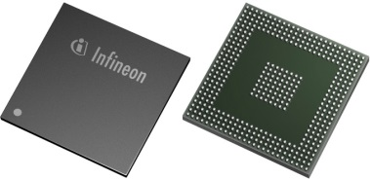
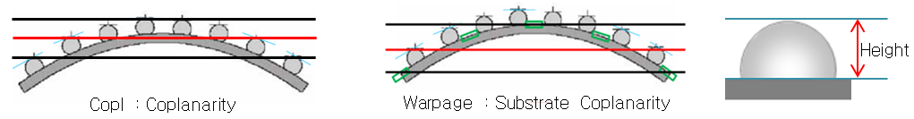
서론 (Ball/Bump 검사)
Ball Gray Array Type의 반도체(반도체와 기판의 접점이 Ball로 구성된 반도체로 반도체의 하단면이 Ball로 구성되어 있음. 이하 BGA로 통일)의 주요 검사 항목은 Ball 검사로 크게 2D 검사와 3D 검사로 구성되어 있음
2D 검사.
기본적으로 Missing Ball, Offset(Spec 상의 위치 대비 이동한 정도), Width(Spec 대비 Ball 크기의 편차)로 구성됨
< Ball Offset >
< Ball Width >
3D 검사.
기본적으로 휨(Ball Coplanarity, Substrate Warpage)과 Ball Height로 구성됨

Slide 4
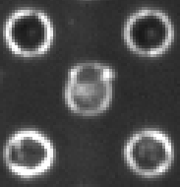
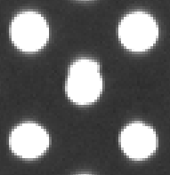


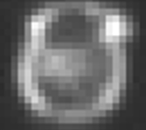

서론 (이슈)
현재 검사 과정에서 플립 칩을 장착하기 위한 Substrate의 Bump Ball에 외력에 의한 파손을 검출해야 하는 이슈가 있으나 기존의 검사 항목으로 대응이 불가능함.
플립 칩(Flip Chip): 반도체 칩을 회로 기판에 부착시킬 때 금속 리드(와이어)와 같은 추가적인 연결구조나 볼그리드어레이(BGA)와 같은 중간 매체를 사용하지 않고 칩 아랫면의 전극 패턴을 이용해 그대로 융착시키는 방식. 패키지가 칩 크기와 같아 소형, 경량화에 유리하고, 전극간 거리(피치)를 훨씬 미세하게 할 수 있다. 일명 선 없는(leadless) 반도체라고 부른다 (출처: TTA정보통신용어사전)
정상 이미지와, 불량 이미지 비교 방식으로
위 영상의 중앙에 위치한 Bump Ball이 외력에 의해 파손된 Bump 돌기/눌림 불량임.
Ball Width 검사로 가능할 것으로 판단되나. Substrate의 Bump Ball은 플립 칩의 Bump Ball과 원활한 융착을 위해 코이닝(Coining) 공정을 거치면서 Ball의 상단면이 평평해 지면서 이 면이 Bump Ball의 높이에 따라 면적이 달라지게 되어 Width로 검출이 불가능함.
Coining : 플립 칩의 Bump Ball 들이 Substrate의 Bump Ball에 잘 안착되게 하기 위해 압착하여 Bump Ball의 상단을 평평하게 만들어주는 공정으로 전체적인 평탄도를 높이는 공정

Slide 5
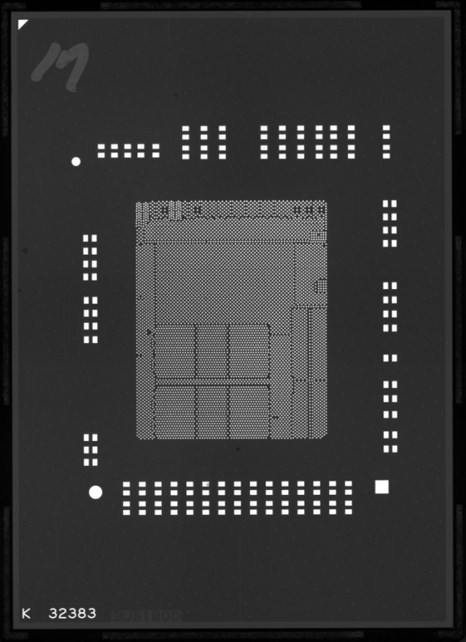
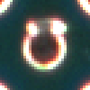
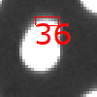
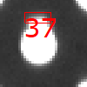
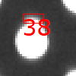
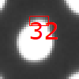
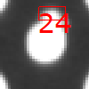
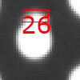
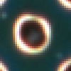
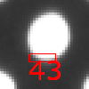
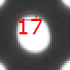
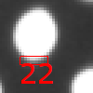
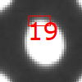
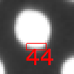
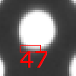
진행 과정 – 1차 시도
실제 불량 Bump
Bump 돌기
과검출 Bump
타원 Bump
기존의 Ball 2D 검사가 아닌 이물을 검사하기 위한 검사 알고리즘으로 검출을 시도
Bump Ball 영역을 약 5 Pixel 늘린 마스크 영역을 만들고, 해당 Mask에서 Bump Ball 영역을 약 2 Pixel 늘린 영역의 Mask 영역을 제외하여 3 Pixel의 Ring 형태의 Mask 영역에서 백색 Object를 검출 시도
우측과 같이 코이닝 후 타원의 형태를 보이는 Bump Ball로 인해 과검출이 다발함

Slide 6
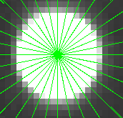
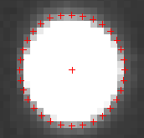
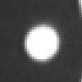
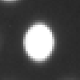

진행 과정 – 신규 알고리즘 개발
불량 Bump Ball의 경우 외곽 경계 부분에서 급격한 변화가 있다는 부분에 착안하여 관련 Data를 획득 후 분석 진행.
검출한 Bump Ball의 중심을 기준으로 등간격으로 32개의 경계를 검출하여 중심과의 거리를 확인함
아래와 같이 일반적인 Ball의 경우 수평에 가까운 그래프를 확인할 수 있음
타원형 Bump Ball과 불량 Bump Ball 모두 Data에서 두 Pixel 이상의 변화가 확인되나, 불량 Bump Ball에서는 급격한 변화가 관찰되어 이 특성을 이용한 검사 항목 개발을 진행함
Px
Angle
원
Px
Px
Angle
Angle
타원
불량

Slide 7

진행 과정 – 신규 알고리즘 개발
현재 Point의 중심과의 거리와 인접한 경계 지점의 중심과의 거리의 편차를 계산한 후 전체 거리의 평균에 대한 비율로 계산하는 알고리즘을 개발 <= (Distanace에 대한 그림 추가 필요)
1-2, 2-3, 3-4~~31-32로 편차를 계산하고 32번째 Point는 Data의 연속성을 고려하여, 32-1로 계산.
실제 수식은 하단의 수식 참조
계산된 32개의 Data 중에서 최대 값을 추출하여, 해당 Bump Ball의 대표 값으로 지정
$\left|\frac{{Distance}_{\left[x\right]} − {Distance}_{[x+1]}}{Average Distance}\right|$ $×100\%$
알고리즘 개발 완료 후 불량 검출을 위한 적절한 검사 기준(Inspection Spec)을 찾기 위한 Test를 진행.
확보한 불량 Unit에서 과검출 없이 최대한 불량을 검출할 수 있는 검사 기준을 탐색함.
전체 Bump Ball 개수는 7170개, 이 중 불량 Bump Ball은 모두 27개 <= 위 수식에 따른 대표 불량 그래프 추가
Test 진행 <= (뒷장의 표와 합쳐는 것이 좋을 듯.)
검사 기준 20% 이하 Pass : 검출 5개, 과검출 0개
검사 기준 15% 이하 Pass : 검출 11개, 과검출 0개 (이와는 별개로 이물로 인한 불량 1개 추가됨)
검사 기준 10% 이하 Pass : 검출 17개, 과검출 0개
검사 기준 8% 이하 Pass : 검출 22개, 과검출 4개
검사 기준 5% 이하 Pass : 검출 27개, 과검출 205개

Slide 8
진행 과정 – 신규 알고리즘 개발
검출 현황 (과검출 이미지와 동일하게 검출 이미지만 표시하는 것이 좋을 듯)

Slide 9
결론
이전 알고리즘과 비교하여 낳아진 점을 수치화 값을 적어주는 것이 좋을 듯.
과검출을 0에 가까운 수준으로 Bump Ball의 불량을 검출하기 위해서는 검사 기준 10% 수준이 적당한 것으로 보임
그러나 이 경우 현재 불량 시료에도 미검출이 포함되어 있어, 이는 최종 해결책은 아닌 것으로 판단됨
우선 해당 검사 기능을 검사 기준 10%로 현장에 적용하여, 과검률과 미검률 확인이 진행 되어야 함.
추후 Deep Learning을 도입하여, 검출력을 개선할 수 있는 방안을 준비할 필요가 있어 보임.

